Slide 1
BAB 2 :
Mengembangkan
Strategi dan Rencana
Pemasaran

Slide 2
PEMASARAN :
Aktivitas, serangkaian institusi, dan proses menciptakan, mengkomunikasikan,
menyampaikan, dan mempertukarkan
tawaran yang bernilai bagi pelanggan,
klien, mitra dan masyarakat
DEFINISI PEMASARAN
DAN NILAI PELANGGAN
NILAI PELANGGAN :
Merupakan kombinasi kualitas,
pelayanan, harga
dari suatu penawaran produk

Slide 3
PROSES PENYAMPAIAN NILAI
URUTAN PENCIPTAAN DAN PENYAMPAIAN NILAI :
MEMILIH NILAI
Segmentasi Pelanggan Seleksi / Fokus Pasar Pemposisian Nilai
MENYEDIAKAN NILAI
Pengembangan Produk Pengembangan Jasa Penetapan Harga Penyediaan Pasokan Pelayanan Distribusi
MENGKOMUNIKASIKAN NILAI :
Tenaga Penjual Promosi Penjualan Periklanan
.

Slide 4
Hal-hal yang perlu diperhatikan
untuk mencapai keberhasilan dalam proses bisnis diantaranya :
01
The Market-Sensing Process
02
The New Offering Realization Process
03
The Customer Acquisition Process
04
The Customer Relationship Management Process
05
The Fulfilment Management Process

Slide 5
Proses penyerahan nilai mencakup
pemilihan (mengidentifikasikan),
memberikan (menyerahkan), dan
mengkomunikasikan nilai. Rangkaian nilai adalah alat untuk mengidentifikasi kegiatan kunci yang menciptakan nilai dan biaya dalam satu bisnis spesifik.

Slide 6
RANTAI NILAI
UNTUK PEMASARAN TERKOORDINASI DAN TERPADU :
AKTIVITAS UTAMA
AKTIVITAS PENDUKUNG :
1. Logistik didalam
2. Operasi
3. Logistik diluar
4. Marketing dan Sales
5. Service
.
1. Infrastruktur Perusahaan
2. MSDM
3. Pengembangan Teknologi
4. Perolehan

Slide 7
PERAN PERENCANAAN STRATEGIS
Untuk memastikan serta melakukan kegiatan pemasaran dengan benar maka pemasar harus
memprioritaskan perencanaan strategis didalam bidang :
01
Mengelola bisnis
secara portofolio
RENCANA PEMASARAN :
Disini rencana adalah instrument utama untuk mengarahkan dan
mengoordinasikan upaya
pemasaran.
02
Menilai tingkat pertumbuhan
pasar dan posisi perusahaan di pasar tersebut
Membangun sebuah strategi
03

Slide 8
RENCANA PEMASARAN
STRATEGIS :
RENCANA PEMASARAN
STRATEGIS :
Menjabarkan pasar target dan proposisi nilai
perusahaan berdasarkan
analisis peluang terbaik.
Menentukan taktik pemasaran, termasuk fitur produk, promosi, merchendaise, penetapan
harga, saluran pemjualan dan
layanan.

Slide 9
KARAKTERISTIK PROSES BISNIS INTI
Proses Analisis Pasar
Proses Realisasi Tawaran Baru
Proses
managemen
Secara
Keseluruhan
Proses
Pengakuisisian
Pelanggan
Proses
Costumer
Relationship
Management

Slide 10
PERENCANAAN STRATEGIS PERUSAHAAN DAN DIVISI
Menentukan misi
perusahaan
Menugaskan sumber daya untuk setiap unit bisnis strategis
Mendirikan Unit
Bisnis Strategis
Menilai peluang
pertumbuhan

Slide 11
ORIENTASI PEMASARAN HOLISTIK
PEMASARAN HOLISTIK :
Memaksimalkan eksplorasi nilai dengan memahami
hubungan antara ruang
kognitif pelanggan,
beautifully designed.
Memaksimalkan penciptaan
nilai dengan mengidentifikasi manfaat baru pelanggan dari
ruang kognitif pelanggan
Ruang kompetensi
perusahaan, dan ruang sumber daya kolaborator
Memaksimalakan
penghantaran nilai dengan menjadi ahli dalam
manajemen hubungan
pelanggan, manajemen
sumber daya internal, dan manajemen kemitraan
bisnis
Mengutilisasi kompetensi
inti dari wilayah bisnisnya, serta memilih dan
mengatur rekan bisnis
dari jaringan kolaboratifnya

Slide 12
STRATEGIC PLANNING GAP :
Perbedaan antara tujuan yang diinginkan dan tujuan aktual perusahaan, jika
perusahaan tersebut tidak mengetahui posisinya dalam kaitannya dengan
tujuan mereka, perusahaan itu tidak akan mencapai hasil yang diinginkan.
MEMPERKIRAKAN PELUANG TUMBUH
DOWNSIZING
AND DIVESTING OLDER BUSINESS
INTENSIVE
GROWTH
INTEGRATIVE
GROWTH
DIVERSIFICATION GROWTH

Slide 13
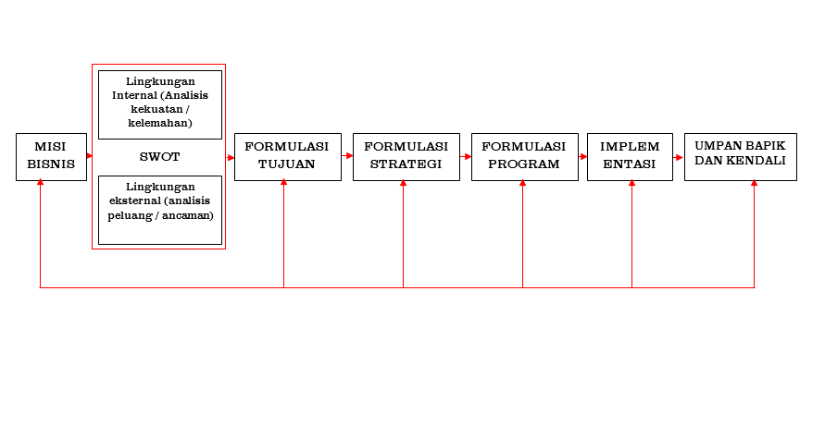
You can simply impress your audience and add a unique and appeal to your Reports and Presentations with our Templates. I hope and I believe that this Template will your Time, Money and Reputation.
PERENCANAAN STRATEGIS UNIT BISNIS

Slide 14
RENCANA PEMASARAN
RINGKASAN
EKSEKUTIF
STRATEGI
PEMASARAN
TABEL ISI
PROYEKSI
KEUANGAN
ANALISIS
SITUASI
IMPLEMENTASI
DAN CONTROL

Slide 15
EVALUASI RENCANA PEMASARAN
APAKAH RENCANANYA ?
SEDERHANA?
SPESIFIK?
REALISTIS?
SELESAI ?

Slide 16
Marketing Planning
Perencanaan Pemasaran
Perencanaan pemasaran atau yang disebut
marketing planning yaitu suatu bagian dari sebuah
desain untuk mencapai suatu tujuan.
Tujuannya yaitu untuk
menciptakan nilai untuk konsumen dalam keadaan
tetap menguntungkan perusahaan, atau dalam
konsep pemasaran sekarang ini, sebuah hubungan
yang saling menguntungkan.
Perencanaan
Pemasaran

Slide 17
Thank you

